Slide 1
1장. 머신러닝 시작하기
1절. 머신러닝 개요
2절. 데이터 탐색
3절. 데이터 전처리
4절. 단순 데이터 분리
5절. 모형 생성, 예측, 평가

Slide 2
1절. 머신러닝 개요
1장. 머신러닝 시작하기

Slide 3




데이터 분석에서 가장 중요한 것은?
1절. 머신러닝 개요
분석 대상
(What)
Known
Un-Known
Optimization
Insight
Known
분석 방식
(How)
Solution
Discovery
Un-Known

Slide 4
Insight vs. Optimization
1절. 머신러닝 개요
Insight
Optimization
탐색적 자료 분석(Exploratory Data Analysis)
데이터의 특징과 내재하는 구조적인 관계를 알아내기 위한 분석 기법으로 이러한 자료의 탐색 과정을 통하여 얻은 정보를 기초로 통계모형을 세울 수 있음
미지의 특성을 파악하고 자료구조를 파악할 수 있는 증거 수집의 과정
Looking at data to see what it seems to say. It’s concentrates on simple arithmetic and easy-to-draw picture. John Tukey, 1977
기계학습(Machine Learning)
어떻게 하면 더 빨리 학습시키고 어떻게 하면 더 정확히 예측할 수 있을까에 대한 연구를 하며 데이터 전처리, 파생 변수 추가, 모형 선택 등의 방법을 통해서 예측 모형의 평가 점수를 높이는 과정
A computer program is said to learn from experience E with respect to some class of tasks T and performance measure P, if its performance at tasks in T, as measured by P, improves with experience E. Tom. Mitchell, 1997

Slide 5


분석을 잘 하려면…
1절. 머신러닝 개요
EDA
ML
데이터 탐색 및 시각화
예측력이 높은 모형 생성
의미 있는 정보는 무엇이 있을까?
데이터를 잘 다룰 수 있어야 함
데이터의 부분집합 추출 및 병합 등의 작업이 주를 이룸
데이터 시각화를 통해 탐색 결과를 이해하기 쉽도록 함
어떻게 하면 모형이 예측을 잘 할 수 있을까?
데이터 전처리, 파생변수 추가
머신러닝 모형 생성 및 예측
모형 평가
파이썬의 패키지
파이썬의 패키지
Numpy & Pandas : 데이터를 다루기 위한 패키지
Matplotlib & Seaborn : 데이터를 시각화 하기 위한 패키지
Scikit-learn : 기계학습 라이브러리
Statsmodels : 통계 라이브러리

Slide 6
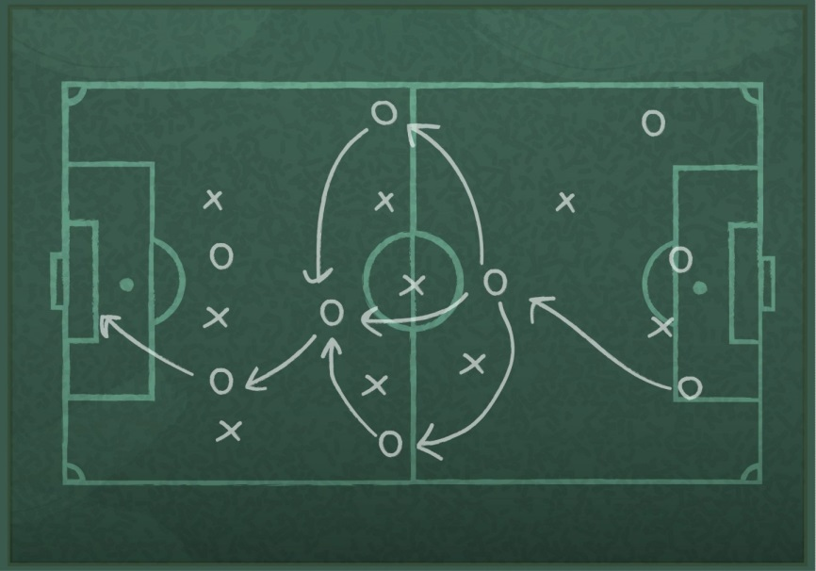
ML - What is Machine Learning?
1절. 머신러닝 개요
ML studies algorithms that improve with experience.
learn from
Tom. Mitchell(1997, Definition of the [general] learning problem)
A computer program is said to learn from experience E with respect to some class of tasks T and performance measure P, if its performance at tasks in T, as measured by P, improves with experience E -
Example: A program for soccer tactics
T : Win the game
P : Goals
E : (x) Players’ movements, (y) Evaluation
http://www.edtpatips.com/wp-content/uploads/2014/12/teaching-strategy-184317176-1440x1008.jpg
Notes:
위 문장에는 Experience, Measure, Task를 볼 수 있습니다. 즉, 경험(E), 작업(T), 측정(M) 이 3가지 요소가 필요합니다. 위의 문장은 'T를 달성하는 데 있어서 E를 통해 P를 향상시킨다' 정도로 해석할 수 있습니다. 한마디로 "경험을 통해서 성능을 향상시킨다." 정도로 요약할 수 있습니다. 그래서 데이터를 분석하려면 이 3가지를 먼저 정의해 보고 시작해야 합니다.
Machine Learning Problem은 아래 요소들로 구성이 됩니다.
Experience E를 Learning할 Computer Program
각각의 E에 대응되는 class of task T
Task의 Performance Measure P

Slide 7




ML - T, P & E
1절. 머신러닝 개요
T를 달성하는 데 있어서 E를 통해 P를 향상시킨다.
Tasks
Performance measure
Experience
Machine Learning Problem
ML
Hypothesis
주어진 데이터 X와 각 데이터에 대응하는 실제 현상 Y에 대한 관계 f를 찾는 과정
데이터에 대한 가정을 하고, 그 가정에 따라 주어진 데이터를 최대한 잘 설명할 수 있는 함수 f′
Notes:
위 용어 3개를 다시 정의 해 보면 다음과 같습니다.
Task : '내가 하려는 태스크가 무엇인가?' 를 생각해야 합니다. 단순히 '돈을 많이 벌고 싶어요' 라는 것 보다 '내 목표는 고객이 원하는 상품을 몇 %의 확률로 추천하는가'를 목표로 삼는 것이 더 바람직합니다.
Experience : 이는 데이터라고 할 수 있습니다. 내가 어떤 데이터를 가지고 있고, 이는 태스크를 잘 설명할 수 있는지를 알아야 합니다. 예를 들면 원운동을 설명해야 하는데 x 좌표만으로 원운동을 설명할 수는 없을 것입니다. 반대로 데이터가 너무 많을 수 있습니다. 너무 데이터가 많다면 분석해야 하는 데이터를 알아내는데 쉽지 않을 것입니다.
Performance measure : Machine Learning은 어떠한 성능 점수를 최적화 하는데 목적을 둡니다. 그러면, 성능 지표를 어떻게 두느냐에 따라 완전히 달라질 수 있습니다. 예를 들면 아이를 키울 때 성적 중점(좋은 대학)을 두고 키울 것인가? 운동선수로 키우기 위해 운동에 중점(국가대표 축구선수)을 두고 키울 것인가? 에 따라서 아이들이 커서 갖는 직업이 다르게 될 것입니다.
Machine Learning이 하는 일은 주어진 ‘데이터’ X=(x1,x2,x3,…,xn) 와 각 데이터에 대응하는 실제 ‘현상’ Y=(y1,y2,…,yn)에 대한 ‘관계’ function f를 찾는 과정과 같습니다.
정확한 함수 f를 찾기 위해 Machine Learning 알고리즘들은 데이터에 대한 가정을 하고, 그 가정에 따라 주어진 데이터를 ‘최대한 잘 설명할 수 있는’, 함수 f′을 찾습니다. 이때 이런 f′을 Hypothesis(가설) 이라고 합니다.

Slide 8


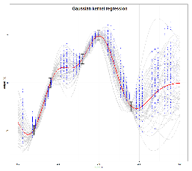
지도학습(감독학습) vs. 비지도학습(자율학습)
1절. 머신러닝 개요
Supervised Learning
Unsupervised Learning
Supervised Learning
Unsupervised Learning
Estimate an unknown mapping from known input and target output pairs
Learn 𝑓_{𝑤} from training set 𝐷={(𝑥, y)} 𝑠.𝑡. 𝑓_{𝑤}(𝑥)=𝑥$y$ = 𝑓($y$)
Classification : $y$is discrete
Regression : $y$ is continuous
Only input values are provided
Learn 𝑓_{𝑤} from 𝐷={(𝑥)} 𝑠.𝑡. 𝑓_{𝑤}(𝑥)=𝑥
Clustering
Association
Clustering & Dimension Reduction
Classification
A set of inputs is to be divided into groups the group are now known beforehand
K-means
Hierarchical clustering
PCA(Principal Component Analysis)
Neural Network
Inputs are divided into two or more classes
SVM (Support Vector Machine)
K-NN (k-Nearest Neighbors)
Naïve Bayes
Decision Tree
Random Forest
Logistic Regression
Neural Network
Association
End to end connection
Apriori (arules package)
Regression
Outputs are continuous rather than discrete
Linear Regression
K-NN
SVM
Random Forest

Slide 9
지도학습(감독학습) vs. 비지도학습(자율학습)
1절. 머신러닝 개요
Supervised Learning
Unsupervised Learning
Data: (X, y)
- X is data, y is label
Goal: Learn a function to map X -> y
Examples
Classification : $y$is discrete
Regression : $y$ is continuous
Object detection
Semantic segmentation
Image captioning
Data: X
- Just data, no labels!
Goal: Learn some structure of the data
Examples
Clustering
Association
Dimensionality reduction
Feature learning
Generative models

Slide 10
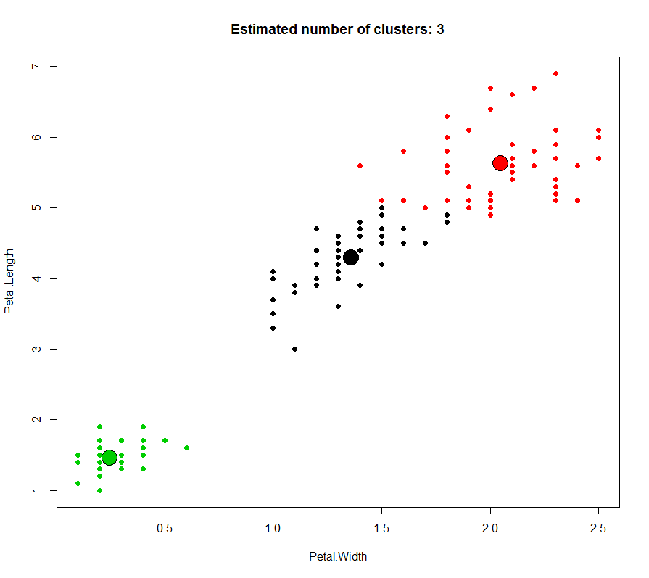
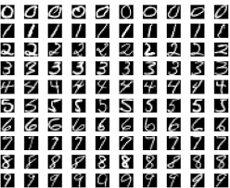
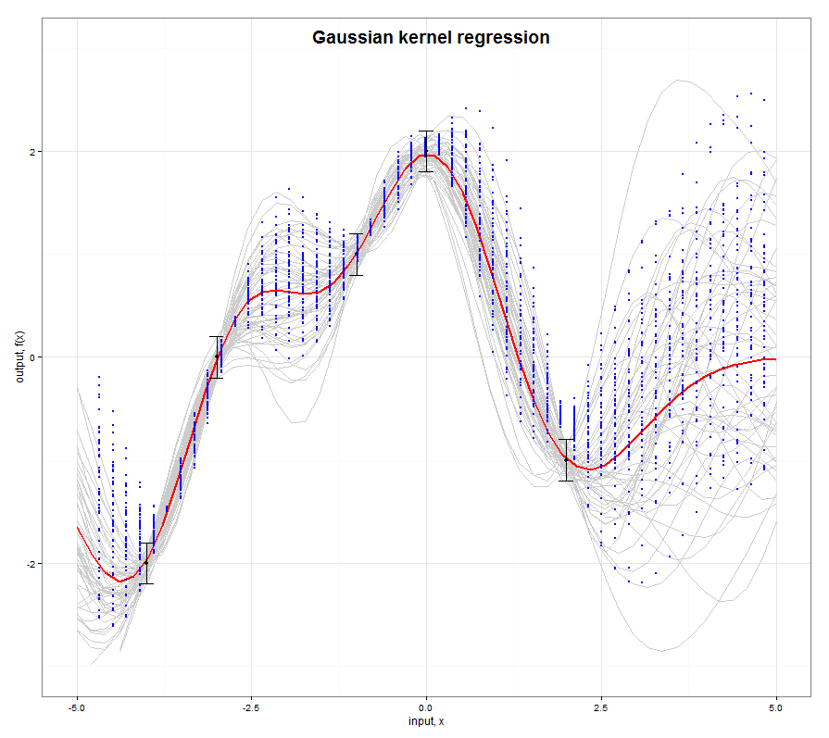
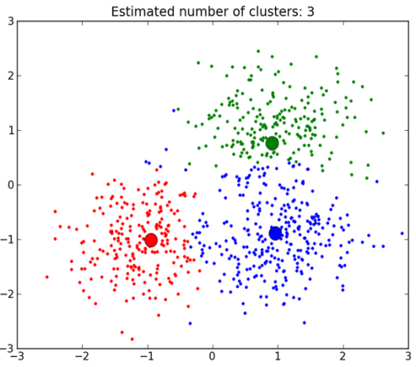
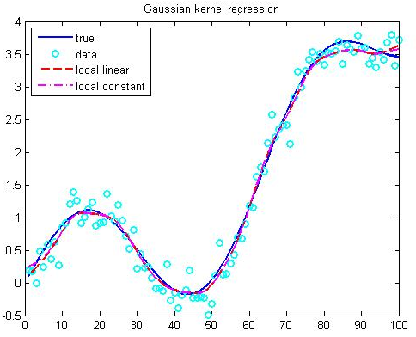
ML - Tasks
1절. 머신러닝 개요
Tom. Mitchell(1997, Definition of the [general] learning problem)
A computer program is said to learn from experience E with respect to some class of tasks T and performance measure P, if its performance at tasks in T, as measured by P, improves with experience E -
Classification
Regression
Clustering
discrete target values
real target values
no target values
x : pixels (28*28)
y : 0,1,2,3,4,5,6,7,8,9
x $∈$ (0,100)
y : 0,1, 2,3,…,9
x $∈$ (-3,3)$×$(-3,3)
Notes:
태스크를 설명하기 위해서 Classification(분류), Regression(회귀), Clustering(군집)에 대해 알아보도록 하겠습니다.
Classification의 대표적인 것은 손으로 쓴 글자를 인식하는 문제일 것입니다. 손으로 쓴 각각의 글자는 x라 하면 그 결과는 실제 숫자 0~9(y)에 매핑 됩니다. 이처럼 어떤 글자가 어떤 숫자인 지 분절된 값을 예측하는 것은 분류(Classification)의 예 입니다.
연속적인 함수 x=0일 때 y=a, x=1일 때 y=b이면 x=2일 때 y의 값은 얼마일 까요? 분류의 예에서 처럼 y의 값이 분절된 값이 아닌 경우, 그리고 함수를 통해 연속된 값을 예측하는 것을 회귀(Regression)라 합니다.
레이블이 아예 없는 것이 있을 수 있습니다. 예를 들면 점들이 있는데 이 점들이 몇 개의 군 들이 있는지 평가 해 볼 필요가 있을 것입니다. 이를 클러스터링(Clustering)이라 하는데, 이렇게 레이블 없이 데이터를 분석하는 것을 Unsupervised Learning이라 합니다. Unsupervised Learning의 반대는 Supervised Learning이라 합니다. 위 그림에서 Classification과 Regression은 Supervised Learning이라 할 수 있습니다.

Slide 11
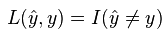
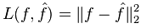
ML - Performance measure
1절. 머신러닝 개요
Tom. Mitchell(1997, Definition of the [general] learning problem)
A computer program is said to learn from experience E with respect to some class of tasks T and performance measure P, if its performance at tasks in T, as measured by P, improves with experience E -
Classification
Regression
Clustering
0-1 loss function
L2 loss function
no target values
Notes:
필기체 인식 문제에서는 입력한 문자를 인식하는 데 있어서 잘 됐다 또는 안 됐다 라고 판단 해야 합니다. Classification에서는 입력한 문자를 바르게 인식하면 1을 그렇지 않으면 -1을 더하도록 합니다. 그러면 우리는 에러의 숫자를 세거나 에러의 확률을 셀 수 있을 것입니다. 이렇게 에러가 발생하면 1의 에러를 더하는 것은 Zero-One Function이라 합니다.
Regression을 Classification에서 사용한 방법으로 하면 예측 한 값이 원래의 값과 모두 다 일치 하지 않으므로 모두 0점을 줘야 할 것입니다. 그래서 Regression에서는 가까운 것은 높은 점수를 주고 먼 것은 낮은 점수를 줄 수 있을 것입니다. Regression에서는 그래프 상에서 실제 값과 예측한 값 과의 거리의 제곱(L2)의 합을 최소화 하는 것이 ML의 목적일 것입니다.
Clustering도 L2 함수를 사용할 수 있습니다. 중심을 잡아서 모든 것들과의 거리의 총 합을 최소로 하는 것을 찾을 수 있을 것입니다. 이를 클러스터링의 Performance measure라 할 것입니다. 이런 것 들을 K-means Clustering이라 한다.

Slide 12
ML - Experience
1절. 머신러닝 개요
Tom. Mitchell(1997, Definition of the [general] learning problem)
A computer program is said to learn from experience E with respect to some class of tasks T and performance measure P, if its performance at tasks in T, as measured by P, improves with experience E -
Classification
Regression
Clustering
labeled data
(pixels)→(number)
labeled data
(x) → (y)
unlabeled data
(x₁, x₂)
Notes:
레이블 이 있는 데이터가 있고 레이블이 없는 데이터가 있습니다.
레이블이 있는 Classification과 Regression은 정답을 미리 다 알려주고 어떤 패턴이 있는지를 확인합니다.
레이블이 없는 경우에는 정답이 없이 x만 던져주고 정답을 얻도록 하는 것입니다.

Slide 13
데이터 분석 단계에서 머신러닝
1절. 머신러닝 개요
Prepare
Dataset
Text
Analysis
EDA
Modeling
Model
Assess
Model Deployment
샘플 추출
Sampling
지도학습
Supervised Learning
Prediction
분류 분석
Classification
탐색적 자료분석
Exploratory Data Analysis
회귀 분석
Regression
유의성 검정
Significance test
Forecasting
시계열 분석
Time Series Analysis
차원축소
Dimension Reduction
변수선택
Variable selection
주성분분석
Principal Component Analysis
최적화
Optimization
자율학습
Unsupervised
Learning
연관분석
Association
모형 평가
Assessment
적용 전 평가
Front-end
군집분석
Clustering
적용 후 평가
Back-end

Slide 14
머신러닝 단계
1절. 머신러닝 개요
학습(training) vs. 추론(Prediction/Inference)
학습: 훈련 데이터를 이용하여 모델을 학습하는 과정
추론: 학습된 모델을 이용하여 미래의 새로운 데이터를 추론/예측하는 과정
훈련 단계
레이블
머신러닝
알고리즘
독립변수
Feature 추출
Features
추론 단계
학습된
모델
독립변수
Feature 추출
Features
레이블
(예측)

Slide 15
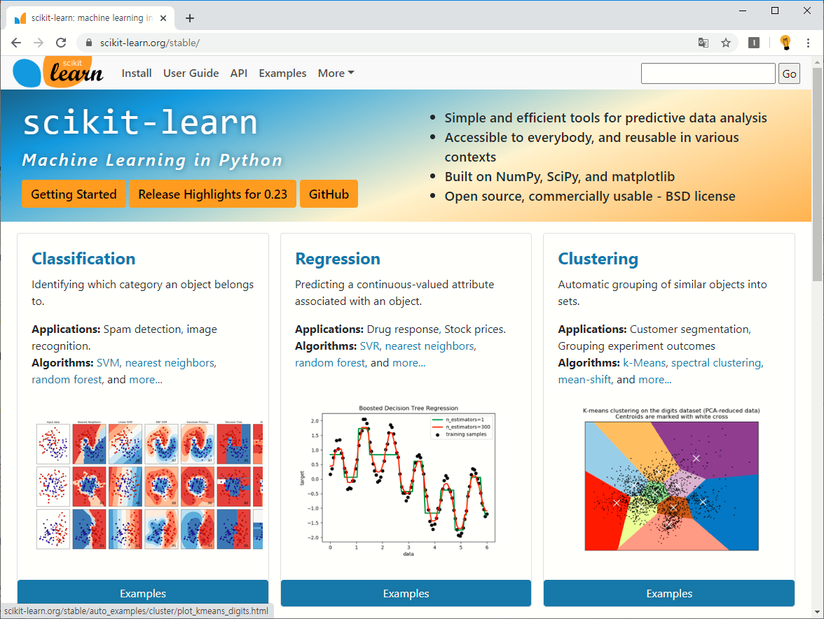

Scikit-learn 패키지
1절. 머신러닝 개요
예측분석을 위한 간단하고 효율적인 도구
상업적으로 사용 가능한 오픈소스 BSD 라이센스이므로 모든 사람이 사용할 수 있음
NumPy(넘파이), SciPy(사이파이) 및 matplotlib(맷플롯립) 기반
http://scikit-learn.org/stable/
사이킷런은 분류(Classification), 회귀(Regression), 군집(Clustering) 분석을 위한 다양한 클래스들이 구현되어 있으며, 이를 통해 예측 모형을 만들 수 있습니다. 뿐만아니라 사이킷런은 차원축소(Dimensionality reduction), 모델 선택(Model selection), 전처리(Preprocessing)를 위한 많은 기능들이 구현되어 있으므로 머신러닝을 위한 필수 패키지입니다.

Slide 16
2절. 데이터 탐색
1장. 머신러닝 시작하기

Slide 17
차트(Chart)
2절. 데이터 탐색
대량 데이터의 전반적인 형태를 조사하고 데이터의 변환과 축약
변수 차트 | 그래프 | 데이터
단일 변수 차트 | 막대 그래프(Bar chart) | 이산형 변수의 빈도수 분포
 | 파이 그래프(Pie chart) | 이산형 변수의 빈도수 분포
 | 히스토그램(Histogram) | 연속형 변수의 빈도수 분포
두 변수 차트 | 선 그래프(Line graph) | X축과 Y축에 변수를 할당하여 선으로 연결
 | 시계열 그래프(Time series plot) | X축에 시간 변수를 할당한 Line graph
 | 산점도 (Scatter plot) | 두 개의 연속형 변수의 관계 분석(상관관계, 산포)
다중 변수 차트 | 모자이크 플롯(Mosaic plot) | 이산형 데이터의 다차원 도수 분포표
 | 스타 차트 (Star chart) | 각 데이터가 변수별로 전체 데이터 중에서 최솟값과 최댓값 중 어느 정도의 위치에 있는지 확인(Radar chart)
 | 평행 좌표 그래프(Parallel coordinate plot) | 변수의 수만큼 평행 좌표선을 만들고 각 변수의 관측값을 좌표선에 점으로 표시한 후 이를 선으로 연결
 | 체르노프 얼굴 그래프 (Chernoff face diagram) | 사람 얼굴의 가로 너비, 세로 높이, 눈, 코, 입, 귀 등 각 부위를 변수로 대체하여 시각화

Slide 18
통계 요약
2절. 데이터 탐색
도수분포표 (Frequency table)
도수, 백분율 (상대 도수), 누적 백분율, 유효 백분율 (결측값 제외), 누적 유효 백분율
중심 위치 측도
평균 (mean, 모평균, 표본 평균), 중앙값 (median), 최빈값 (mode)
산포의 측도
이름 | 설명
분산(Variance) | 각 데이터의 값과 평균과의 차이를 제곱하여 합한 후 이를 데이터수로 나눈 값
표준 편차(Standard deviation) | 분산의 제곱근
변이계수(Coefficient of variation) | 표준편차를 평균으로 나눈 값, 변이계수간 비교가 가능
백분위수(Percentile) | 데이터를 순서대로 나열할 경우 이하 값의 개수가 p%
일사분위수(1st quartile) | Q1, 25% 백분위수
이사분위수(2nd quartile), 중앙값(Median) | Q2, 50% 백분위수
삼사분위수(3rd quartile) | Q3, 75% 백분위수
범위(Range) | 최댓값 – 최솟값
IQR(InterQuartile Range) | 사분위수 범위, Q3 – Q1
사분위수 그래프(Box-whisker plot) | 사분위수 등을 이용하여 그린 데이터의 요약 그림

Slide 19
왜도와 첨도
2절. 데이터 탐색
왜도와 첨도 (skewness and kurtosis)
왜도 : 표본 데이터의 대칭성 측정, 음수. 왼 꼬리, 0. 대칭, 양수. 오른 꼬리
첨도 : 음수. 낮은 봉우리, 0. 정규분포와 같은 봉우리 높이, 양수. 높은 봉우리
import numpy as np
from scipy.stats import kurtosis, skew
data = np.random.normal(0, 1, 10000000)
print("mean : ", np.mean(data))
print("var : ", np.var(data))
print("skew : ", skew(data))
print("kurt : ", kurtosis(data))
왜도(Skewness)
Negative Skew(S<0)
왼쪽으로 긴 꼬리
오른쪽으로 치우친 분포
예) 시험성적
Positive Skew(S>0)
오른쪽으로 긴 꼬리
왼쪽으로 치우친 분포
예) 소득자료
첨도(Kurtosis)
Negative Kurtosis(K<0)
정규분포보다 납작한 분포
Positive Kurtosis(K>0)
정규분포보다 뾰족한 분포

Slide 20
공분산과 상관계수
2절. 데이터 탐색
공분산 (Covariance) : 양수. 양의 상관관계, 음수, 음의 상관관계
두 개의 확률변수의 분포가 결합된 결합확률분포의 분산
방향성은 나타내지만, 결합 정도에 대한 정보로서는 유용하지 않다.
공분산이 0보다 크면 두 변수는 같은 방향으로 움직이고, 0보다 작으면 다른 방향으로 움직임을 의미한다.
만약 공분산이 0이라면 두 변수간에는 아무런 선형관계가 없으며 두 변수는 서로 독립적인 관계에 있음을 알 수 있다.
두 변수가 독립적이라면 공분산은 0이 되지만, 공분산이 0이라고 해서 항상 독립적이라고 할 수 없다.
상관계수(Correlation coefficient) : -1 ~ 1, 공분산을 단위와 상관없는 형태로 가공한 값
두 개의 확률변수 사이의 선형적 관계 정도를 나타내는 척도.
방향성과 선형적 결합 정도에 대한 정보를 모두 포함하고 있다.
두 변수의 공분산을 각 변수의 표준편차로 모두 나누어 구할 수 있으며, -1과 1사이에서 그 값이 결정된다.
공분산은 원래의 단위의 곱이 되기 때문에 경우에 따라서 이를 표준화할 필요가 있으며,
표준화한 결과가 상관계수가 된다.

Slide 21
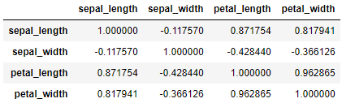
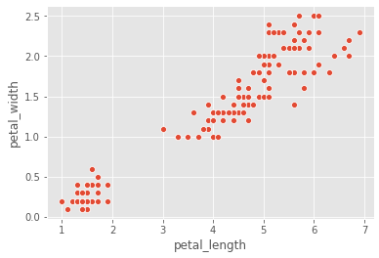
공분산과 상관계수
2절. 데이터 탐색
import seaborn as sns
iris = sns.load_dataset("iris")
iris.corr()
sns.scatterplot(x="petal_length", y="petal_width", data=iris)
plt.show()

Slide 22
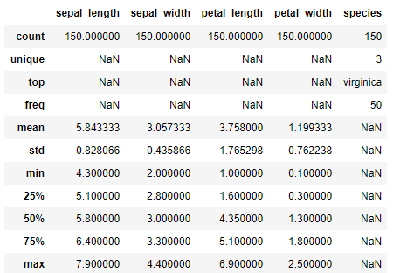
기초 통계량
2절. 데이터 탐색
iris.describe(include='all')
수치형 자료 : 최소값, 1사분위수, 중앙값, 평균, 3사분위수, 최대값 표시
describe() 함수의 인수에 include=‘all’을 추가하면 숫자 자료형이 아닌 변수들의 중복을 제거한 값의 개수(unique), 가장 많은 데이터(top), 그리고 가장 많은 데이터의 수(freq)에 대한 정보를 볼 수 있음

Slide 23
상관 분석(Correlation Analysis)
2절. 데이터 탐색
두 변수간에 선형적 관계가 있는지 분석
Pearson correlation coefficient
두 변수가 모두 연속형 자료일 때 두 변수간 선형적인 상관 관계의 크기를 모수적(parametric)인 방법으로 나타낸 값
Spearman correlation coefficient
상관 관계를 분석하고자 하는 두 연속형 변수의 분포가 심각하게 정규 분포(normal distribution)을 벗어난다거나 또는 두 변수가 순위 척도(ordinal scale) 자료일 때 사용하는 값
Notes:
피어슨 상관계수는 수치로 표시된 데이터간의 상관 관계를 확인하기 위해 사용합니다.
ρ_{X, Y} = cov(X, Y) / σ_{X} * σ_{Y}
cov(X, Y) : X, Y의 공분산
σ_{X} : X의 표준 편차
σ_{Y} : Y의 표준 편차
상관 계수 행렬에서 다음 사실을 확인할 수 있습니다.
꽃받침의 길이(Sepal.Length)는 꽃잎 길이(Petal.Length) 그리고 꽃잎 넓이(Petal.Width)와 양의 상관 관계가 있습니다.
꽃잎 길이(Petal.Length)와 꽃잎 넓이(Petal.Width)는 양의 상관 관계가 있습니다.

Slide 24
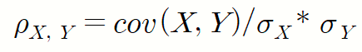
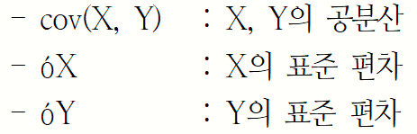
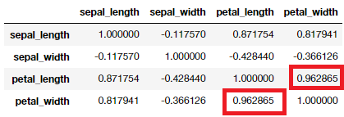
피어슨 상관계수
2절. 데이터 탐색
피어슨 상관계수 (Pearson Correlation Coefficient)
두 변수가 모두 연속형 자료일 때
-1 ~ 1 사이의 값 (-1. 반비례, 1. 비례)
일반적으로 0.6 이상이면 양의 상관 관계, -0.6 이하이면 음의 상관 관계
import seaborn as sns
iris = sns.load_dataset("iris")
iris.corr(method='pearson')
상관계수와 관계
범위 | 관계
-1.0 ≤ r ≤ -0.7 | 매우 강한 음(-) 의 상관관계
-0.7 < r ≤ -0.3 | 강한 음(-) 의 상관관계
-0.3 < r ≤ -0.1 | 약한 음(-) 의 상관관계
-0.1 < r ≤ 0.1 | 상관관계 없음
0.1 < r ≤ 0.3 | 약한 양(+) 의 상관관계
0.3 < r ≤ 0.7 | 강한 양(+) 의 상관관계
0.7 < r ≤ 1.0 | 매우 강한 양(+) 의 상관관계
Notes:
피어슨 상관계수는 수치로 표시된 데이터간의 상관 관계를 확인하기 위해 사용합니다.
ρ_{X, Y} = cov(X, Y) / σ_{X} * σ_{Y}
cov(X, Y) : X, Y의 공분산
σ_{X} : X의 표준 편차
σ_{Y} : Y의 표준 편차
상관 계수 행렬에서 다음 사실을 확인할 수 있습니다.
꽃받침의 길이(Sepal.Length)는 꽃잎 길이(Petal.Length) 그리고 꽃잎 넓이(Petal.Width)와 양의 상관 관계가 있습니다.
꽃잎 길이(Petal.Length)와 꽃잎 넓이(Petal.Width)는 양의 상관 관계가 있습니다.

Slide 25
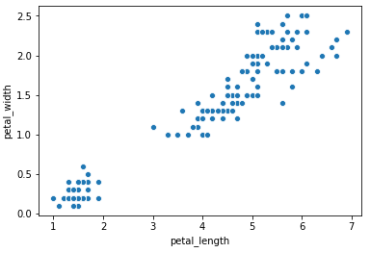
피어슨 상관계수
2절. 데이터 탐색
from scipy.stats.stats import pearsonr
pearsonr(iris.petal_length, iris.petal_width)
(0.9628654314027961, 4.675003907327543e-86)
sns.scatterplot(iris.petal_length, iris.petal_width)
유의확률(p-value)이 0.05보다 작으므로 귀무가설을 기각
그러므로 petal_length(꽃잎 길이)와 petal_width(꽃잎 너비)는 관계가 있음
Notes:
꽃잎 길이(Petal.Length)와 꽃잎 넓이(Petal.Width)의 산점도를 그려보면 양의 상관 관계가 있음을 확인할 수 있습니다.

Slide 26
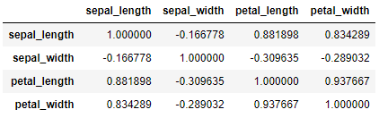
스피어만 상관계수(Spearman's Rank Correlation Coefficient)
2절. 데이터 탐색
데이터의 순위로 상관계수 계산 (서열척도인 변수에 사용)
데이터가 서열 척도인 경우, 값 대신 순위를 사용하여 계산한 상관계수
import seaborn as sns
iris = sns.load_dataset("iris")
iris.corr(method='spearman')
from scipy.stats.stats import spearmanr
spearmanr(iris.petal_length, iris.petal_width)
SpearmanrResult(correlation=0.9376668235763412, pvalue=8.156596854126675e-70)
Notes:
cor.test()를 사용하여 상관계수의 유의성을 검증할 수 있습니다.
귀무 가설 (H₀) : 상관 계수가 0 (상관 관계가 없음)
대립 가설 (H₁) : 상관 계수가 0이 아님 (상관 관계가 있음)
유의 확률 (p-value)이 유의수준 (0.05) 보다 작은 경우, 귀무 가설을 기각합니다.
cor.test(iris$Petal.Width, iris$Petal.Length, type="spearman")을 사용하여 계산된 유의 확률이 0.05보다 작으므로 귀무 가설을 기각합니다. 따라서 꽃잎 길이와 꽃잎 넓이는 상관 관계가 있습니다.

Slide 27
3절. 데이터 전처리
1장. 머신러닝 시작하기

Slide 28



데이터 전처리
3절. 데이터 전처리
sklearn.preprocessing 패키지는 모델을 만들기 적합한 데이터로 변환하는 것을 도와줌
결측치 추정
레이블 인코딩
표준화
구간화
Null 비율 20% 미만
문자를 숫자로 변환
최대값 및 최소값 정의
연속형 ▶ 범주형
연속형
원-핫 인코딩
0~1 표준화
의미부여
이상치 제외 평균
성별을 저장하는 변수가 male, female을 가진다면 원-핫 인코딩하면 sex_male, sex_female이라는 두 개의 변수가 만들어지고 male일 경우 (1, 0)값을 가지며, female일 경우 (0, 1)값을 가짐
연속형 데이터의 경우 변수들의 Scale이 다르면 모델링 과정이 제대로 수행이 안되기 때문에 표준화 시킴
연속형으로 산재되어 있는 데이터를 일정 규칙에 맞추어 범주형으로 변형 함으로써 데이터에 의미 부여
범주형
Null 값을 미리 정의된 값으로 대체
1
0

Slide 29

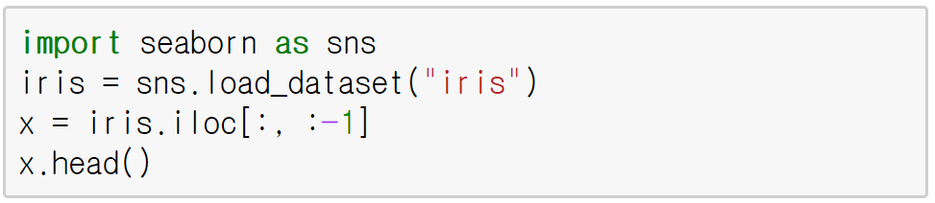
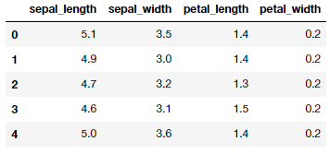
표준화 함수들
3절. 데이터 전처리
데이터를 정해진 구간 사이의 값으로 표준화(Standardization)
sklearn.preprocessing 모듈의 표준화 함수들
scale(x) : 표준 정규분포를 사용해 표준화
robust_scale(x) : 중위수(median)와 사분위범위(interquartile range)를 사용하여 표준화
minmax_sacle(x) :최댓값과 최솟값을 사용하여 표준화. 0~1
maxabs_scale(x) :최대 절댓값을 사용하여 표준화. -1~1
예제에 사용할 데이터
Notes:
import seaborn as sns
iris = sns.load_dataset("iris")
x = iris.iloc[:,:-1]
x.head()

Slide 30
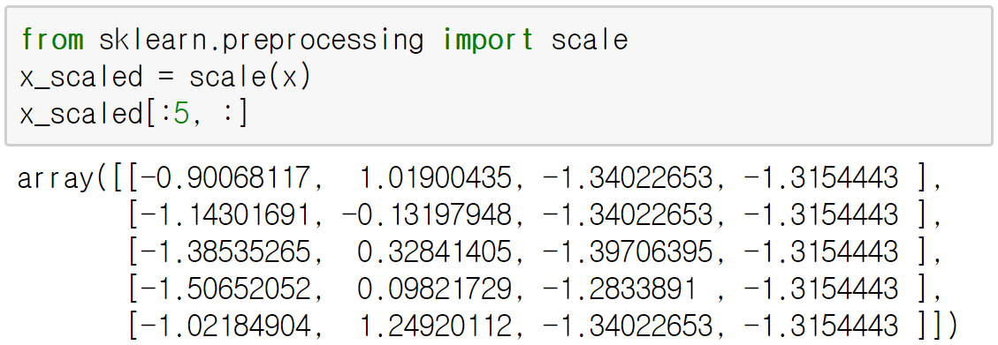
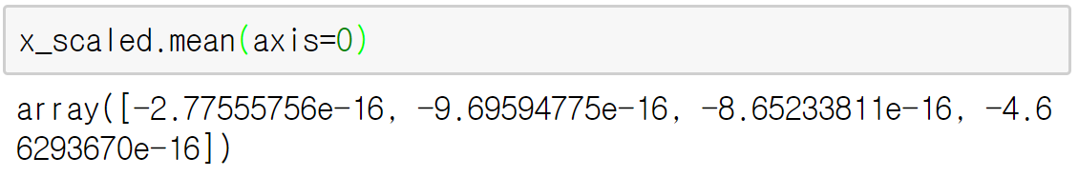
scale()
3절. 데이터 전처리
scale() 함수는 평균을 0, 표준편차를 1이 되도록 표준화
array([[-0.90068117, 1.01900435, -1.34022653, -1.3154443 ],
[-1.14301691, -0.13197948, -1.34022653, -1.3154443 ],
[-1.38535265, 0.32841405, -1.39706395, -1.3154443 ],
[-1.50652052, 0.09821729, -1.2833891 , -1.3154443 ],
[-1.02184904, 1.24920112, -1.34022653, -1.3154443 ]])
x_scaled.mean(axis=0) # 표준화 한 데이터들의 평균
array([-4.73695157e-16, -7.81597009e-16, -4.26325641e-16, -4.73695157e-16])
Notes:
from sklearn.preprocessing import scale
x_scaled = scale(x)
x_scaled[:5,:]
x_scaled.mean(axis=0) # 표준화 한 데이터들의 평균
for scaled_mean in x_scaled.mean(axis=0):
print("{:10.9f}".format(scaled_mean)) #사실상 0에 가까운 수

Slide 31
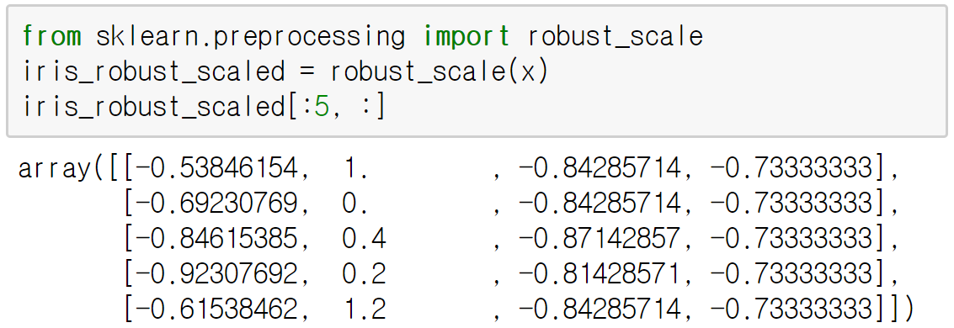
robust_scale()
3절. 데이터 전처리
robust_scale() 함수는 중위수와 사분위범위(interquartile range)를 사용하여 표준화
from sklearn.preprocessing import robust_scale
iris_robust_scaled = robust_scale(x)
iris_robust_scaled[:5,:]
array([[-0.53846154, 1. , -0.84285714, -0.73333333],
[-0.69230769, 0. , -0.84285714, -0.73333333],
[-0.84615385, 0.4 , -0.87142857, -0.73333333],
[-0.92307692, 0.2 , -0.81428571, -0.73333333],
[-0.61538462, 1.2 , -0.84285714, -0.73333333]])
Notes:
from sklearn.preprocessing import robust_scale
iris_robust_scaled = robust_scale(x)
iris_robust_scaled[:5,:]

Slide 32
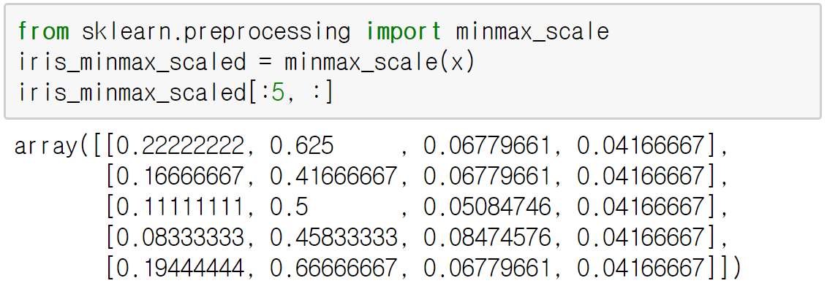
minmax_scale()
3절. 데이터 전처리
minmax_scale() 함수는 최솟값을 0, 최댓값을 1에 매핑시켜 표준화
from sklearn.preprocessing import minmax_scale
iris_minmax_scaled = minmax_scale(x)
iris_minmax_scaled[:5,:]
array([[0.22222222, 0.625 , 0.06779661, 0.04166667],
[0.16666667, 0.41666667, 0.06779661, 0.04166667],
[0.11111111, 0.5 , 0.05084746, 0.04166667],
[0.08333333, 0.45833333, 0.08474576, 0.04166667],
[0.19444444, 0.66666667, 0.06779661, 0.04166667]])
Notes:
from sklearn.preprocessing import minmax_scale
iris_minmax_scaled = minmax_scale(x)
iris_minmax_scaled[:5,:]

Slide 33
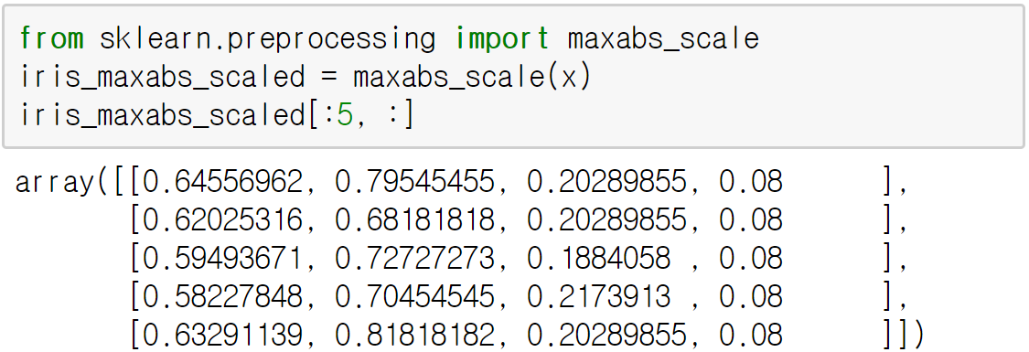
maxabs_scale()
3절. 데이터 전처리
maxabs_scale() 함수는 절댓값이 가장 큰 값을 1로 정하면서 0부터 1사이의 값에 매핑
from sklearn.preprocessing import maxabs_scale
iris_maxabs_scaled = maxabs_scale(x)
iris_maxabs_scaled[:5,:]
array([[0.64556962, 0.79545455, 0.20289855, 0.08 ],
[0.62025316, 0.68181818, 0.20289855, 0.08 ],
[0.59493671, 0.72727273, 0.1884058 , 0.08 ],
[0.58227848, 0.70454545, 0.2173913 , 0.08 ],
[0.63291139, 0.81818182, 0.20289855, 0.08 ]])
Notes:
from sklearn.preprocessing import maxabs_scale
iris_maxabs_scaled = maxabs_scale(x)
iris_maxabs_scaled[:5,:]

Slide 34
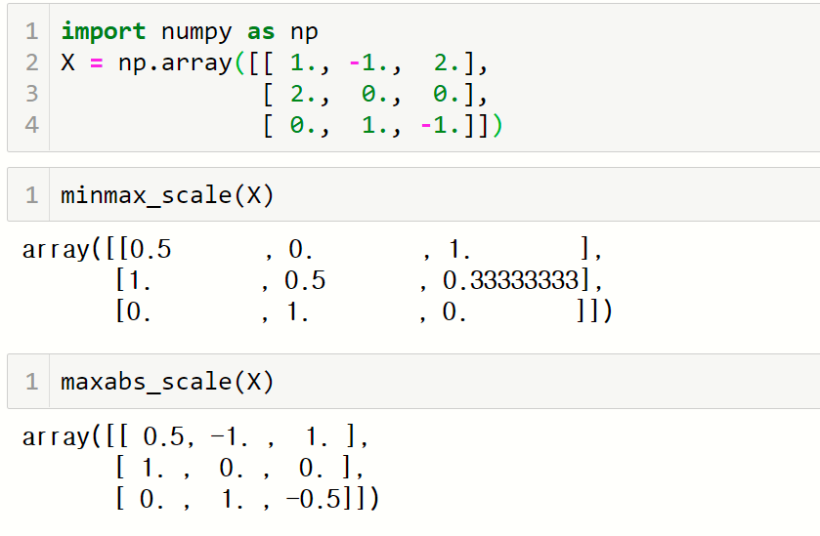
maxabs_scale()
3절. 데이터 전처리
음수는 부호를 그대로 유지하는 것이 minmax_scale() 함수와 다른 점임

Slide 35
스케일과 스케일 백
3절. 데이터 전처리
StandardScaler, MinMaxScaler, MaxAbsScaler 클래스를 이용해서 표준화
표준화 방법은 scale(), minmax_scale(), maxabs_scale() 함수와 같음
이들 클래스를 이용하면 표준화 후 표준화한 값을 원래의 값 범위로 되돌릴 수 있음
메서드 | 설명
fit(X[, y]) | 스케일링에 사용될 평균 및 표준 편차를 계산합니다.
fit_transform(X[, y]) | 평균과 표준편차를 계산하고 표준화를 수행해서 데이터를 변환합니다.
get_params([deep]) | 파라미터를 가져옵니다.
inverse_transform(X[, copy]) | 데이터를 원래 표현으로 스케일 백 합니다.
partial_fit(X[, y]) | 스케일링을 위해 X에 대한 평균 및 표준편차를 계산합니다. (RobustScaler 클래스에는 이 메서드가 없습니다.)
set_params(**params) | 매개변수를 설정합니다.
transform(X[, y, copy]) | 표준화를 수행해서 데이터를 변환합니다.

Slide 36
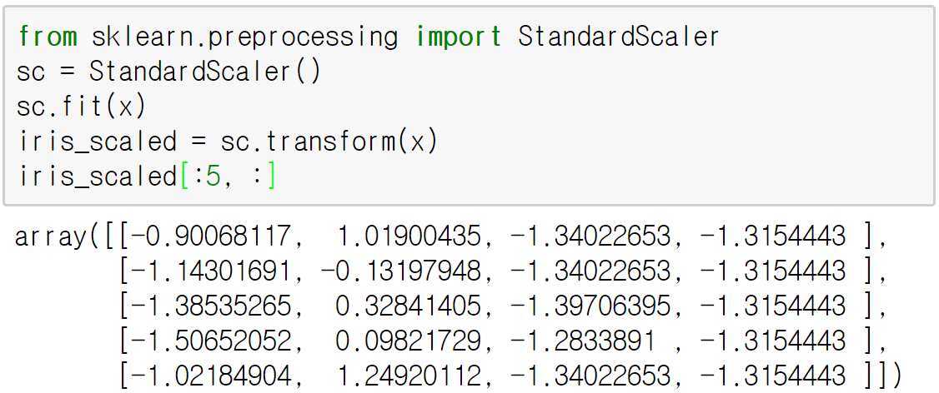
StandardScaler
3절. 데이터 전처리
StandardScaler 객체를 이용해 표준화
array([[-0.90068117, 1.01900435, -1.34022653, -1.3154443 ],
[-1.14301691, -0.13197948, -1.34022653, -1.3154443 ],
[-1.38535265, 0.32841405, -1.39706395, -1.3154443 ],
[-1.50652052, 0.09821729, -1.2833891 , -1.3154443 ],
[-1.02184904, 1.24920112, -1.34022653, -1.3154443 ]])
Notes:
import seaborn as sns
iris = sns.load_dataset("iris")
from sklearn.preprocessing import StandardScaler
sc = StandardScaler()
iris_scaled = sc.fit_transform(iris.iloc[:,:-1])
iris_scaled[:5,:]

Slide 37
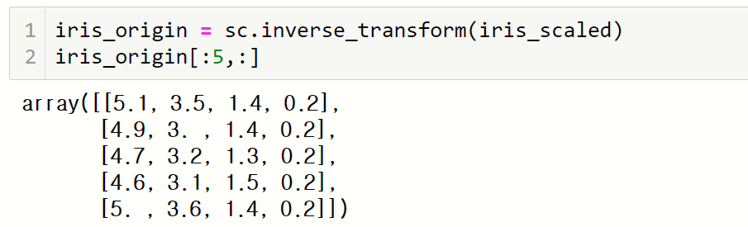
StandardScaler
3절. 데이터 전처리
StandardScaler 객체를 이용해 스캐일백
Notes:
iris_origin = sc.inverse_transform(iris_scaled)
iris_origin[:5,:]

Slide 38
레이블 인코딩
3절. 데이터 전처리
레이블 인코딩(Label Encoding)은 실제 값에 상관없이 0~K-1까지의 정수로 변환하는 것
지역 또는 성별 등 문자로 되어있는 데이터를 숫자로 변환해야 함
레이블 인코딩은 preprocessing 모듈의 LabelEncoder 클래스를 이용
메서드 | 설명
fit(y) | 레이블 인코더 모델을 생성합니다.
fit_transform(y) | 레이블 인코더 모델을 생성하고 인코드된 레이블을 반환합니다.
get_params([deep]) | 매개변수를 반환합니다.
inverse_transform(y) | 레이블을 원래 인코딩으로 다시 변환합니다.
set_params(**params) | 매개변수를 설정합니다.
transform(y) | 라벨을 표준화 된 인코딩으로 변환합니다.

Slide 39
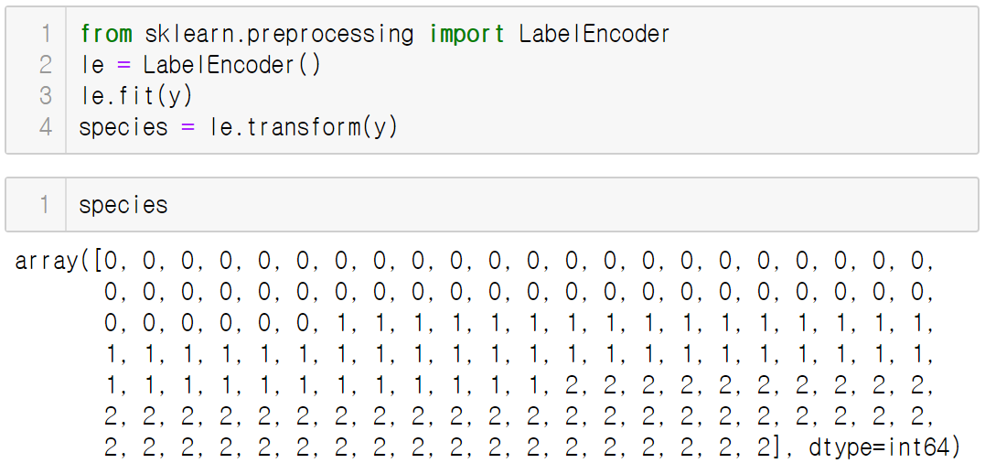
레이블 인코딩
3절. 데이터 전처리
import seaborn as sns
iris = sns.load_dataset("iris")
y = iris.species
from sklearn.preprocessing import LabelEncoder
le = LabelEncoder()
le.fit(y)
species = le.transform(y)
species
array([0, 0, 0, 0, 0, 0, 0, 0, 0, 0, 0, 0, 0, 0, 0, 0, 0, 0, 0, 0, 0, 0,
0, 0, 0, 0, 0, 0, 0, 0, 0, 0, 0, 0, 0, 0, 0, 0, 0, 0, 0, 0, 0, 0,
0, 0, 0, 0, 0, 0, 1, 1, 1, 1, 1, 1, 1, 1, 1, 1, 1, 1, 1, 1, 1, 1,
1, 1, 1, 1, 1, 1, 1, 1, 1, 1, 1, 1, 1, 1, 1, 1, 1, 1, 1, 1, 1, 1,
1, 1, 1, 1, 1, 1, 1, 1, 1, 1, 1, 1, 2, 2, 2, 2, 2, 2, 2, 2, 2, 2,
2, 2, 2, 2, 2, 2, 2, 2, 2, 2, 2, 2, 2, 2, 2, 2, 2, 2, 2, 2, 2, 2,
2, 2, 2, 2, 2, 2, 2, 2, 2, 2, 2, 2, 2, 2, 2, 2, 2, 2], dtype=int64)
Notes:
import seaborn as sns
iris = sns.load_dataset("iris")
y = iris.species
from sklearn.preprocessing import LabelEncoder
le = LabelEncoder()
le.fit(y)
species = le.transform(y)
species

Slide 40
원-핫 인코딩
3절. 데이터 전처리
원-핫(one-hot) 인코딩은 클래스의 수만큼 0 또는 1을 갖는 열을 이용해서 데이터를 표현
성별(sex)을 저장하는 변수가 male, female을 가진다면 sex_male, sex_female이라는 두 개의 변수가 만들어지고 male일 경우 두 변수가 각각 1, 0값을 가지며, female일 경우 두 변수가 각각 0, 1값을 가짐
원-핫 인코딩은 preprocessing 모듈의 OneHotEncoder 클래스를 이용
Notes:
from sklearn.preprocessing import OneHotEncoder
enc = OneHotEncoder()
enc.fit(species.reshape(-1,1))
iris_onehot = enc.transform(species.reshape(-1,1))
iris_onehot
iris_onehot.toarray()

Slide 41
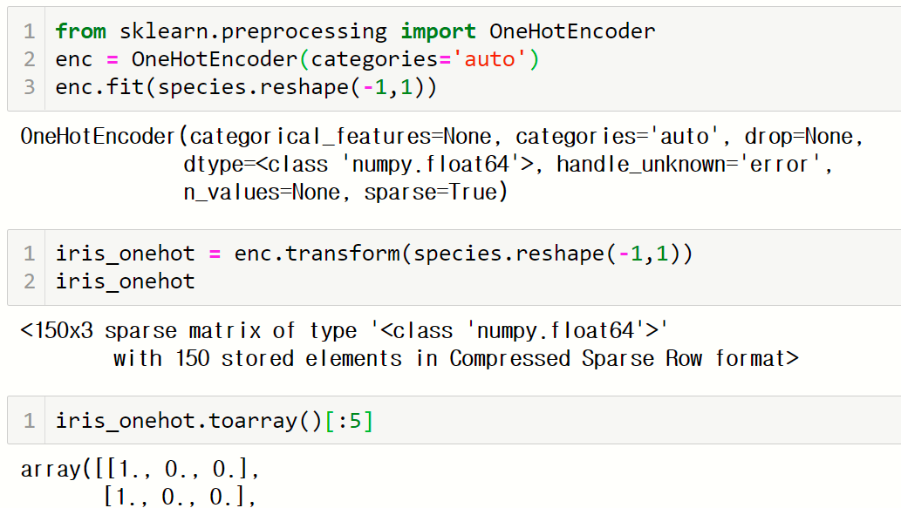
원-핫 인코딩
3절. 데이터 전처리

Slide 42
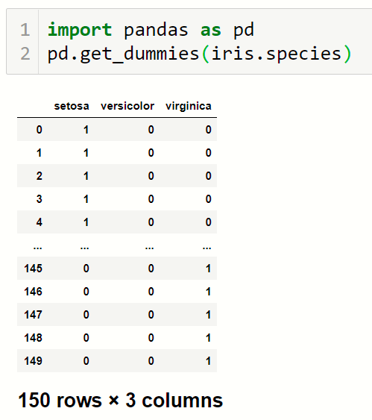
pandas.get_dummies()
3절. 데이터 전처리

Slide 43
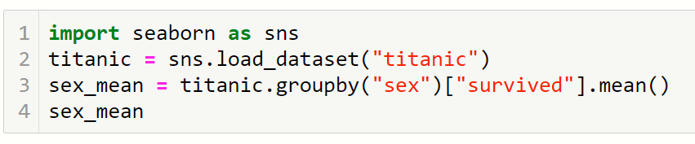
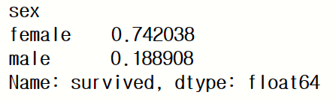
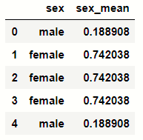
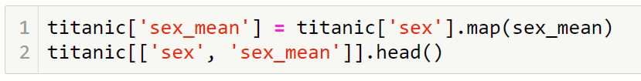
평균값 인코딩
3절. 데이터 전처리
레이블에 따른 예측값의 평균은 레이블 값에 따라 달라질 수 있음
평균값 인코딩은 레이블 값을 수치적으로도 표현하면서도 서로 구분할 수 있음
이렇게 인코딩한 값은 예측값과 수치적인 면에서 연관이 있음

Slide 44
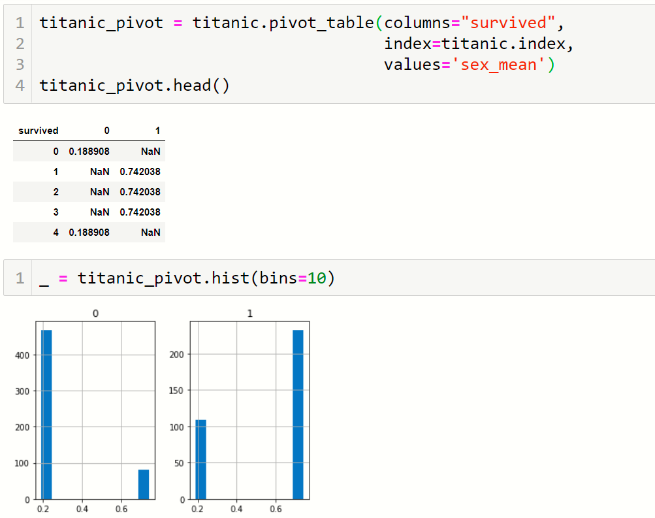
평균값 인코딩
3절. 데이터 전처리
0.188908 은 남자의 인코딩된 값입니다. 예측값(target)에서 0이 더 많고 1이 적게 있음을 볼 수 있습니다. 여자의 경우는 그 반대입니다. 이것은 레이블 값과 타겟 값 사이의 일종의 Correlation이 있음을 알 수 있는 것입니다.
평균값 인코딩의 장점은 만들어지는 특징변수의 수가 매우 적어, One-hot의 문제였던 차원의 저주가 없습니다. 그러므로 비교적 빠른 학습이 이루어집니다. 그리고 회귀(Regression)뿐만 아니라 분류(Classification)에서도 이런 특징변수들은 예측값에 좀 더 가깝게 학습되게 합니다.

Slide 45
결측값 처리
3절. 데이터 전처리
데이터에 누락된 정보(결측값, Missing Value)가 있을 경우 이 값을 다른 값으로 채워야 함
impute 모듈의 SimpleImputer 클래스를 이용하면 데이터의 평균, 중앙값, 최빈값 또는 상수값 중 하나로 결측값을 채울 수 있음
sklearn.impute.SimpleImputer
strategy : str, 기본값 ‘mean’, 결측값을 채울 방법을 지정합니다. 결측값을 채울 방법은 평균(mean)값으로 채우기, 중위수(median)로 채우기, 최빈값(most_frequent), 그리고 상수값(constant, 문자열 또는 숫자 데이터)으로 채우기가 있음
Notes:
# 결측값을 채우는 것을 설명하기 위해 iris 데이터를 불러와서 전체 데이터 중에서 임의의 10개 데이터를 NaN으로 바꿈
import seaborn as sns
iris = sns.load_dataset("iris")
x = iris.iloc[:,:-1]
import random
for col in range(4) :
x.iloc[[random.sample(range(len(iris)), 10)],col] = float('nan')
x.head()

Slide 46
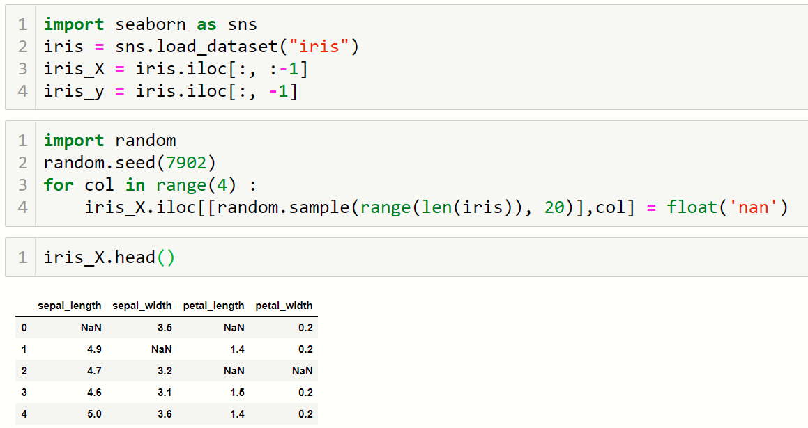
결측값을 갖도록 nan값 추가
3절. 데이터 전처리

Slide 47
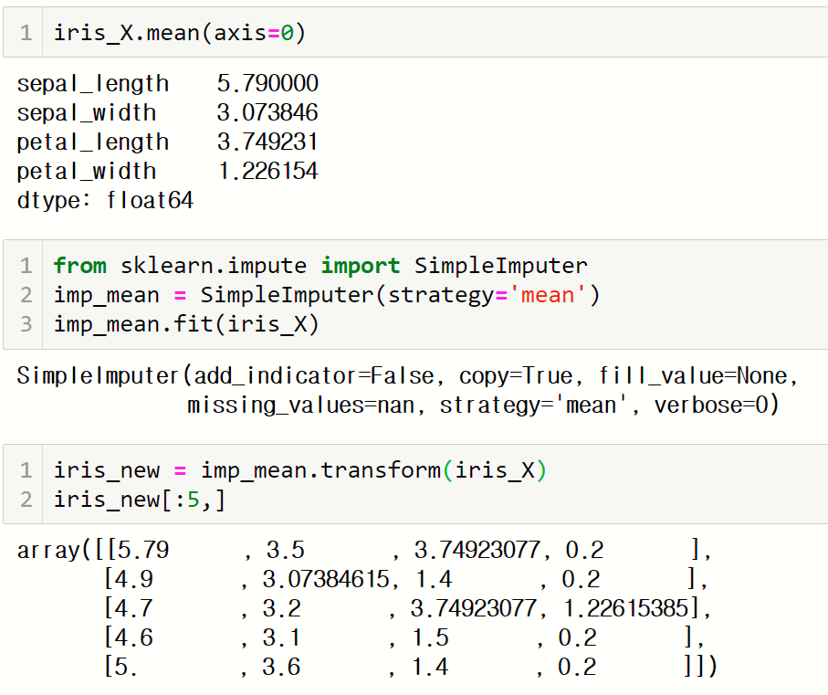
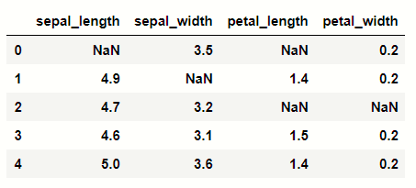
평균으로 채우기
3절. 데이터 전처리
Notes:
x.sum(axis=0)
from sklearn.preprocessing import Imputer
imp_mean = Imputer(missing_values='NaN', strategy='mean', axis=0)
imp_mean.fit_transform(x)[0:5,:]

Slide 48
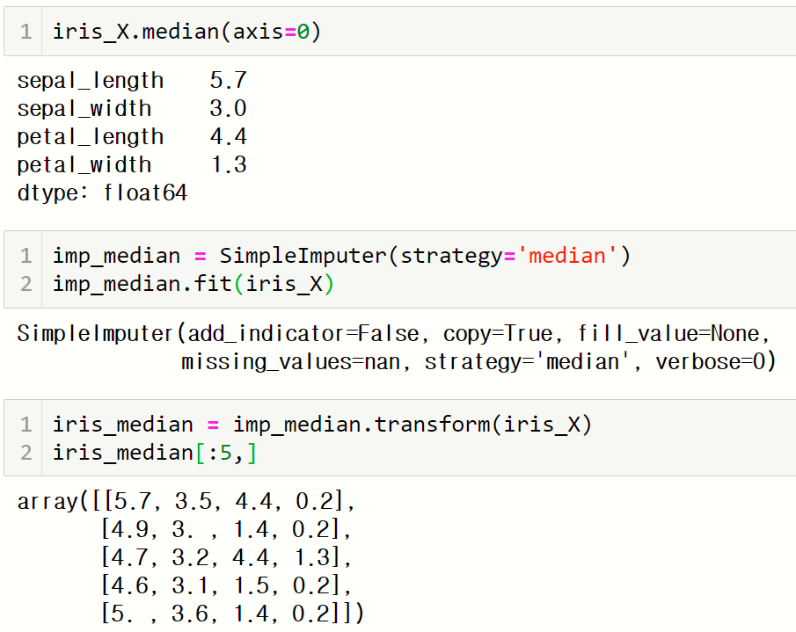
중앙값으로 채우기
3절. 데이터 전처리
Notes:
x.median(axis=0)
imp_median = Imputer(missing_values='NaN', strategy='median', axis=0)
imp_median.fit_transform(x)[0:5,:]

Slide 49
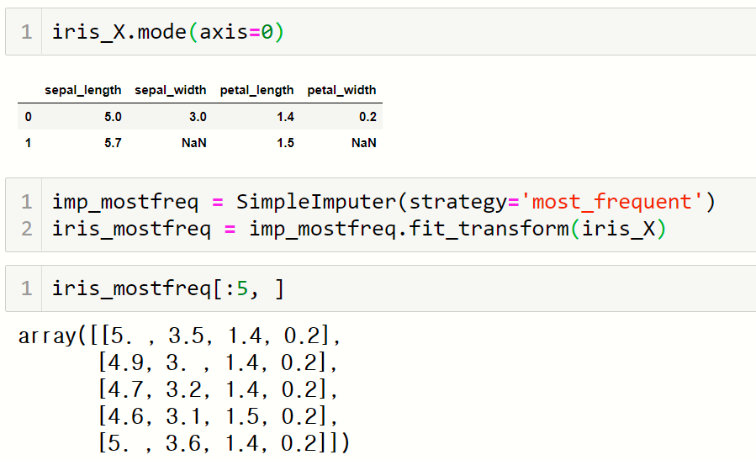
최빈값으로 채우기
3절. 데이터 전처리
Notes:
x.mode(axis=0)
imp_mostfreq = Imputer(missing_values='NaN', strategy='most_frequent', axis=0)
imp_mostfreq.fit_transform(x)[0:5,:]

Slide 50
4절. 단순 데이터 분리
1장. 머신러닝 시작하기

Slide 51

학습용 데이터셋과 검증용 데이터셋
3절. 데이터 전처리
머신러닝 모형이 얼마만큼 신뢰도가 있는지 확인하기 위해서 데이터를 이용해서 예측한 후 실제의 정답과 비교
데이터를 학습용 데이터셋과 검증용 데이터셋으로 나누고 모형을 만들고 학습시킬 때에는 학습용 데이터셋을 사용하며, 모형을 평가하기 위해서는 검증용 데이터셋을 사용
Predefined Target Data
70%
Training Set
학습 모델을 생성하기 위한 데이터 셋
Machine Learning
30%
Test Set
검정 통계량 확인을 통하여 모델의 적합도를 확인하기 위한 데이터 셋
Training Set & Test Set
이미 분류되어 있는 데이터 셋에 대하여 트레이닝 셋과 테스트 셋으로 나누고 트레이닝 셋을 이용하여 학습 모델을 생성한다.
테스트셋과 예측 데이터를 비교한 검정 통계량 확인을 통하여 모델의 적합도를 확인한다.

Slide 52
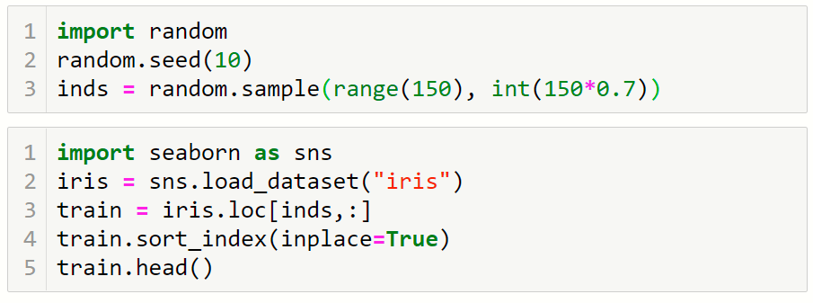
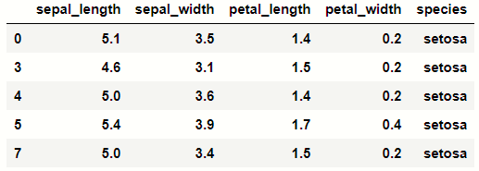
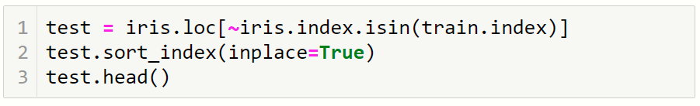
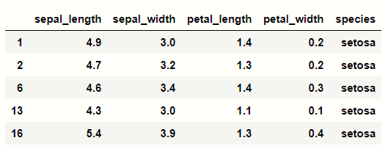
random.sample()
3절. 데이터 전처리

Slide 53
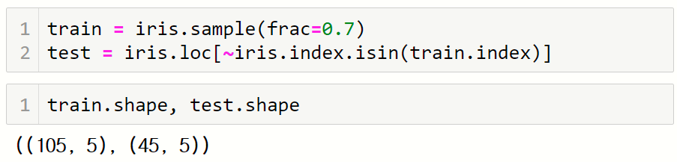
pandas.DataFrame.sample()
3절. 데이터 전처리
isin() 함수는 데이터프레임 또는 시리즈가 데이터를 포함하는지 여부를 알려줌
~는 논리 반전을 의미함(True -> False, False -> True)
DataFrame.loc[]는 논리값을 이용해서 부분 집합을 얻을 수 있음

Slide 54
sklearn.model_selection.train_test_split()
3절. 데이터 전처리
sklearn.model_selection 모듈은 Scikit-learn 0.18 버전부터 사용할 수 있습니다.
학습용 데이터와 검증용 데이터를 쉽게 나눌 수 있음
인자 | 타입 | 설명
test_size | float, int 또는 None | float인 경우 0.0과 1.0 사이여야 하며 test 데이터에 포함 할 데이터셋의 비율을 나타냅니다. int이면 test 샘플의 절대 수를 나타냅니다. None인 경우, 값은 train 크기의 보수로 설정됩니다. train_size도 None이면 0.25로 설정됩니다.
train_size | float, int 또는 None | float인 경우 0.0과 1.0 사이여야 하며 train 데이터에 포함 할 데이터셋의 비율을 나타냅니다. int이면 train 샘플의 절대 수를 나타냅니다. None인 경우, 값은 test 크기의 보수로 설정됩니다.
random_state | int, RandomState 인스턴스 또는 None | int이면 난수 생성기에서 사용하는 시드입니다. 난수 생성기로 RandomState 인스턴스를 지정할 수 있습니다. None인 경우 np.random에서 사용하는 RandomState 인스턴스가 난수 생성기로 사용됩니다.
shuffle | bool | 분할하기 전에 데이터를 섞을지 여부입니다. shuffle=False인 경우 stratify=None이어야 합니다.
stratify | array like 또는 None | None이 아닌 경우 데이터를 클래스 레이블로 사용하여 계층화된 방식으로 데이터가 분할됩니다.
Notes:
import seaborn as sns
iris = sns.load_dataset("iris")
from sklearn.model_selection import train_test_split
x_train, x_test, y_train, y_test = train_test_split(
iris_df.iloc[:,0:4], iris_df.species, test_size=0.3)
x_train.shape

Slide 55
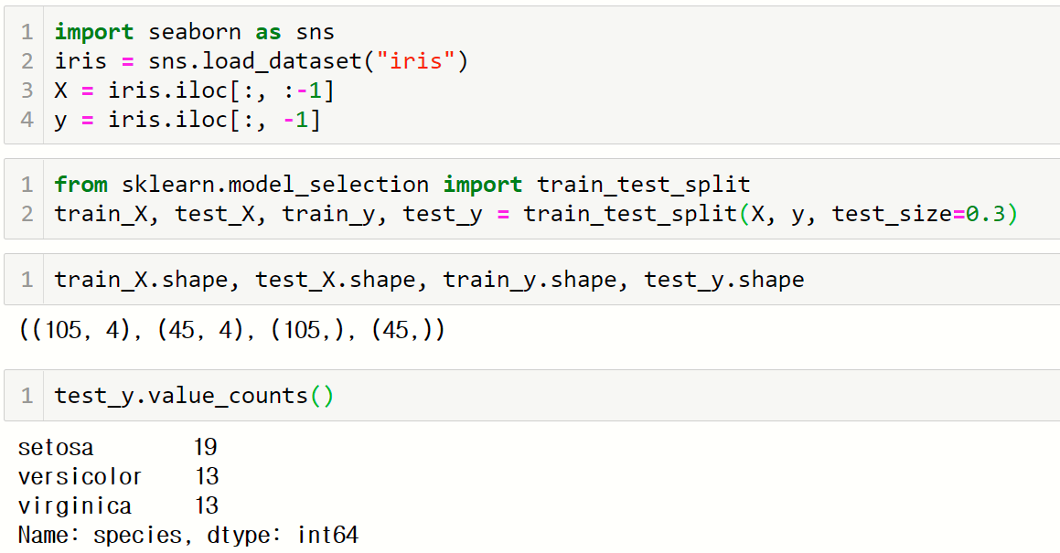
데이터셋 분리
3절. 데이터 전처리

Slide 56
5절. 모형 생성, 예측, 평가
1장. 머신러닝 시작하기

Slide 57
모형 생성
5절. 모형 생성, 예측, 평가
머신러닝을 할 때 사용하는 클래스는 어떤 머신러닝 모형을 만들 것인지에 따라 다름
Scikit-learn에서 제공하는 클래스들은 분류/회귀 모형에 따라 클래스가 정해져 있음
클래스를 이용해서 객체를 생성하는 것으로 모형이 만들어 짐
모형을 학습시키기 위해서는 훈련 데이터셋의 독립변수와 종속변수를 이용해 학습을 시킴
훈련 데이터셋을 이용해 학습시키기 위해 사용하는 함수는 fit()
Notes:
from sklearn.neural_network import MLPClassifier
mlp = MLPClassifier(hidden_layer_sizes=(50,30))
mlp.fit(train_x, train_y)

Slide 58
Scikit-learn의 주요 예측 클래스
5절. 모형 생성, 예측, 평가
모듈명 | 분류 클래스 | 회귀 클래스
ensemble | AdaBoostClassifier | AdaBoosetRegressor
 | BaggingClassifier | BaggingRegressor
 | ExtraTreesClassifier | ExtraTreesRegressor
 | GradientBoostingClassifier | GradientBoostingRegressor
 | RandomForestClassifier | RandomForestRegressor
 | VotingClassifier | VotingRegressor
linear_model |  | LinearRegression
 |  | LogisticRegression
 | PassiveAggressiveClassifier | PassiveAggressiveRegressor
 | SGDClassifier | SGDRegressor
neural_network | MLPClassifier | MLPRegressor
neighbors | KNeighborsClassifier | KNeighborsRegressor

Slide 59
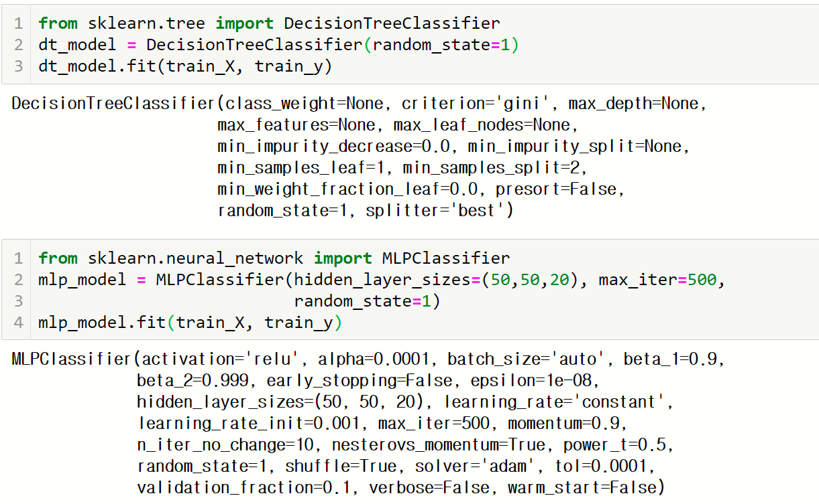
모형 생성
5절. 모형 생성, 예측, 평가

Slide 60
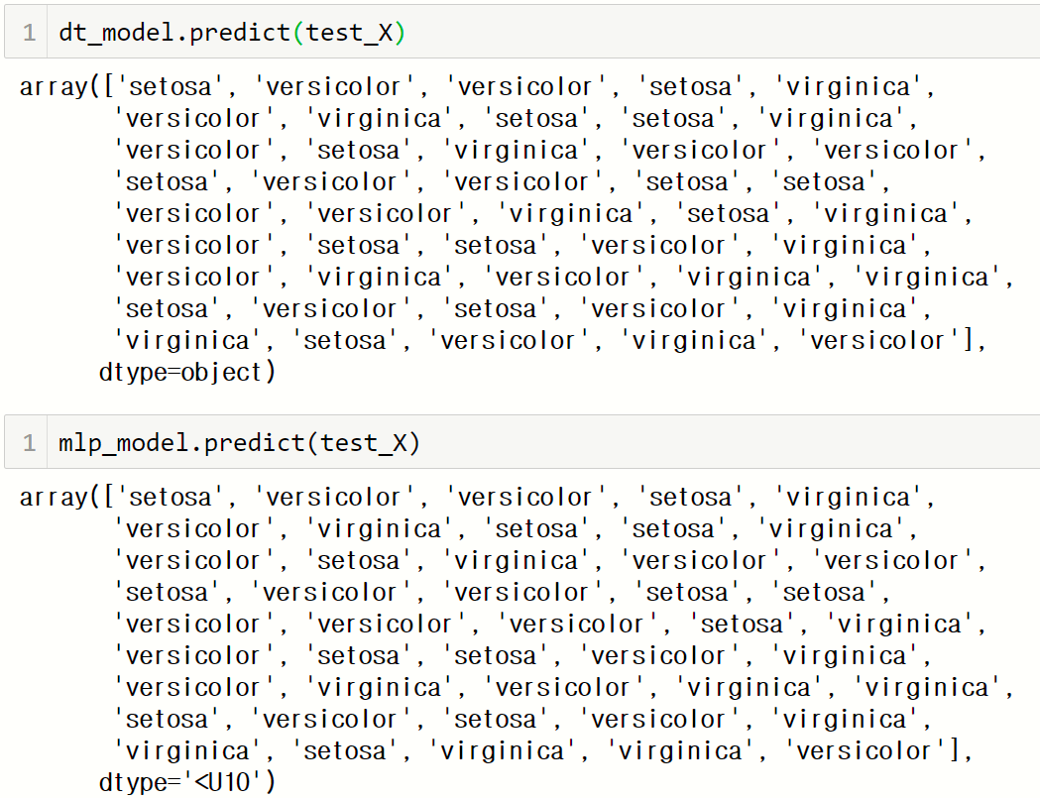
예측
5절. 모형 생성, 예측, 평가
검증용 데이터(test_x)를 이용해 예측, 예측에 사용하는 함수는 predict()
Notes:
pred = mlp.predict(test_x)
pred

Slide 61
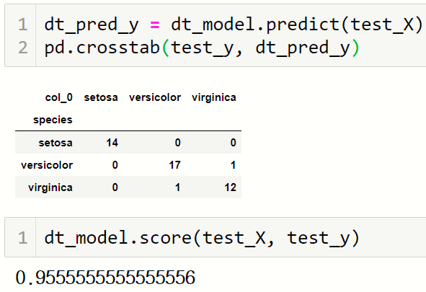

평가
5절. 모형 생성, 예측, 평가
의사결정나무
인공신경망

